Slide 1
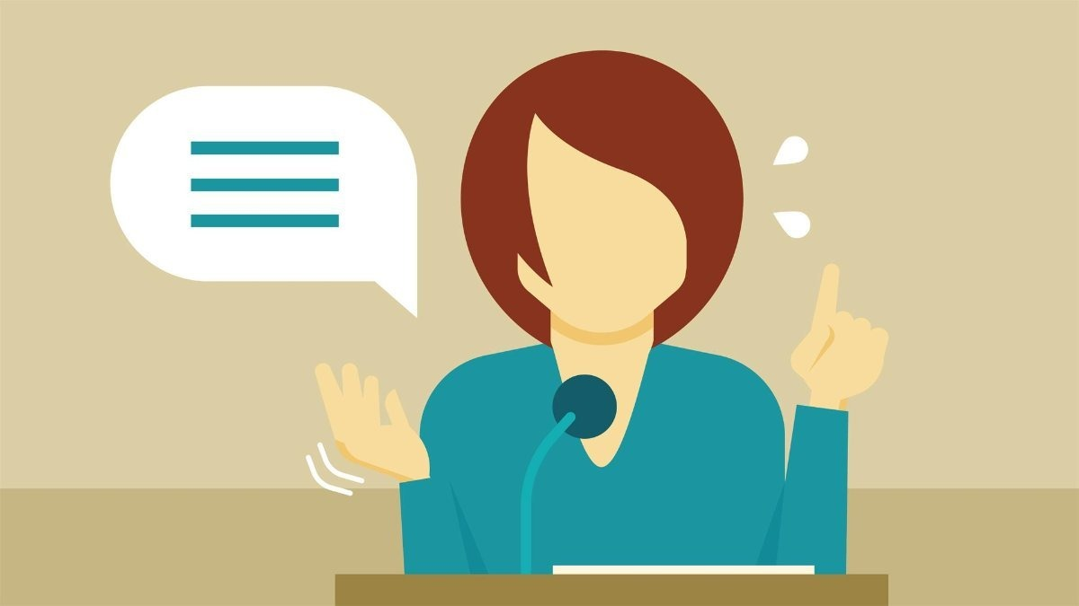
ETKİLİ KONUŞMA VE DİKSİYON
1. ve 2.HAFTA

Slide 2
Konuşma Nedir?
Konuşma, akciğerlerden başlayıp ağız ve burun boşluğunda yer alan organlarda meydana gelen ses aracılığı ile duygu ve düşüncelerimizi, dile ait kurallar içerisinde kelimeler, cümleler oluşturarak ifade ettiğimiz zihinsel, psikolojik, fizyolojik ve sosyal bir süreçtir.

Slide 3
Konuşma sayesinde; düşüncenin, duygunun ses sembolleri ile kelimelere, kelimelerin cümlelere dönüştürülmesi suretiyle, zihindekilerin dışa aktarımı sağlanır.
Konuşma, ses dalgalarının boşlukta yayılması yönüyle fiziksel, sesin çıkarılmasında görev alan solunum organları ve ağız boşluğu organları vb. yönüyle fizyolojik, anlatılmak istenilenlerin zihinde yapılandırılması yönüyle psikolojik, karşı tarafa bir duyguyu, düşünceyi iletmek, iletişim kurmak amacı yönüyle de sosyolojik boyutu olan çok yönlü, karmaşık duygu ve düşünceler ile iç içe girmiş insana özgü bir beceridir.

Slide 4
Türkçe Sözlük konuşmayı;
1. Bir dilin kelimeleriyle düşüncesini anlatmak,
2. Belli bir konudan söz etmek,
3. Bir konuda karşılıklı söz etmek, sohbet etmek,
4. Söylev vermek,
5. Konuşma dili olarak kullanmak,
6. Düşüncelerini herhangi bir araç kullanarak anlatmak,
7. Belli bir biçimde söylemek,
şeklinde tanımlamıştır.

Slide 5
Konuşma ile ilgili literatürde "bir insanın başka bir insana ya da topluluğa duygu ve düşüncelerini sözle anlatması"; "insanın insani ilişkilerini sürdürebilmesi için en fazla ihtiyaç duyduğu ve yararlandığı önemli bir etkinliği"; "duygu, düşünce ve dileklerin görsel, işitsel ögeler aracılığı ile karşımızdakine iletmek, açıklamak, dışa vurmak" şeklinde farklı tanımlamalar yapılmıştır.

Slide 6
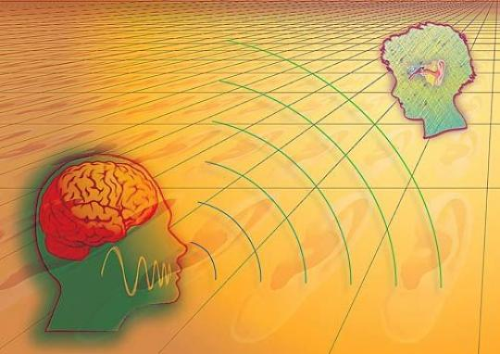
Tüm tanımların ortak noktasına bakıldığında konuşmadaki amacın duygu ve düşüncelerin karşı tarafa sesli olarak iletilmesi olduğu dikkat çekmektedir.

Slide 7
KONUŞMANIN OLUŞUMU
Konuşma; akciğer, diyafram, soluk borusu, dil, ağız ve burun boşlukları, dişler gibi fiziksel organlarımız ile zihnimizin birlikte gerçekleştirdikleri insana özgü bir faaliyettir.
Akciğerlerden soluk verirken gelen hava akımı, gırtlaktaki ses telleri arasından geçerek sesi oluşturur. Bu ses, ağız ve burun boşluğu, dil, dişler, damak, dudaklar aracılığı ile konuşmaya dönüşür. Sesin konuşmaya dönüşmesi sırasında zihin, akciğerler, ağız ve burun boşlukları, gırtlak, dudaklar, dil ve dişler birlikte çalışır.
Konuşmada, seslerin anlamlı bütünlüğe ulaşabilmesi için dinleyenin ve konuşanın ortak bildirişim unsurlarına ihtiyaçları vardır. Bu bildirişim unsurları, toplumların yüzyıllardır mutabık kaldıkları dile ilişkin kabullerdir.

Slide 8
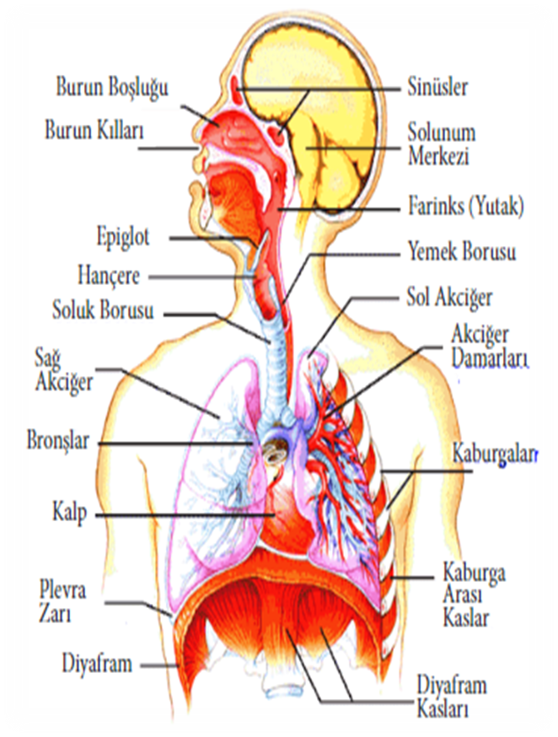
KONUŞMA ORGANLARI
Akciğerin görevi; insan vücuduna alınan oksijeni, kan dolaşımına iletmek ve dolaşım sisteminden atılması gereken karbondioksiti insan vücudu dışına bırakmaktır.
Nefes borusu diğer bir adıyla soluk borusu vücutta solunan havanın geçtiği yoldur ve gırtlağın altındadır.
Ağız ve burun boşluğunun arkasında yer alan, gırtlağın bulunduğu bölgeye yutak denir. Yiyeceklerin yemek borusuna geçmesini sağlamanın yanında solunum sisteminde de görev alır.
Gırtlak, soluk borusunu korur ve içinde ses telleri bulunur. Akciğerlere giren ve buradan çıkan havanın etkisiyle ses telleri birbirine yaklaşıp titreşerek sesi meydana getirir.
Sese dil, dişler ve dudaklar şekil verip konuşmaya dönüştürür.

Slide 9
Dilbilim açısından konuşma işlemi, en az iki kişi arasında gerçekleşir.
Beyinle konuşmayı sağlayan organlar arasındaki bağlantı, dil seslerinin çıkarılışı sırasında, konuştuğumuz dilin bilinen, düşünülen ses kümelerinin ses aygıtımızla çıkarılmasını sağlar; bizimle konuşan kimse bu sözleri, kulağı aracılığıyla beyninde çözümleyerek söyleneni anlamış olur.
Onun söylediklerini de aynı biçimde biz çözümleriz.
Konuşma, iletişim sürecinde, zihindeki bilgilerden hareketle, toplumun uzlaşımları neticesinde belirlemiş olduğu seslerin kelimelere, cümlelere dönüştürülerek duygu, düşünce ve isteklerin dinleyene iletilmesi eylemidir.
Bu süreçte dinleyenin vazifesi, konuşmacının iletilerini önceki bilgileri ile bütünleştirerek yeni bir anlam kurması ve gerekmesi hâlinde cevap vermesidir.

Slide 10
ETKİLİ VE GÜZEL KONUŞMA
Hayatımız boyunca değişik şartlar, zamanlar ve ortamlarda konuşmalarda bulunuruz. Her insan, birkaç yaşından itibaren isteklerini, ihtiyaçlarını söylemek için konuşmaya başlar. Konuşabilir olmamız, başlı başına olağanüstü bir nimettir.
Ancak zamanla, alışmışlığın etkisiyle, insanlar bu muhteşem gerçeği önemsemez hale gelirler. Belki de bu yüzden, konuşma eylemlerinin verimleri üzerinde de düşünmezler. Oysa her gün en az bir saat başkalarıyla konuşuruz. Zorlamadan, düşünmeden, yorulmadan, zaten yapıyor olduğumuz bir harekettir bu. Ve tüm konuşmalarımızda, karşımızdaki insan(lar)a önemli ya da önemsiz mesajlar iletiriz.

Slide 11
Temel Konuşma Çeşitleri
Hayatımızda, dört durumda konuşuruz. Bu durumlar, hangi şartlar ve düşünce altyapısı etkisinde yaşarsa yaşasın, tüm insanlar için geçerlidir:

Slide 12
1) İç Diyalog
Zihin dünyamızda, hayallerimizde ya da yapacağımız şeyleri planlarken kendimizle konuşuruz. Farkında olmasak da iç diyaloglarımızda hatip de muhatap da biz olmamıza rağmen kendimizi çok büyük çapta etkileriz. İç diyaloglarımızda olumlu mesajlarla kendimizi desteklememiz demektir.
2) Birebir Konuşma
Muhatabımız sadece bir kişiden ibaret ise birebir konuşma yapıyoruz demektir. Konuşmamız sonunda mesajımızın tam olarak iletilmesi, muhatabın mesajımız doğrultusunda harekete geçmesi, konuşmanın etkili olduğunu gösterir.

Slide 13
3) Topluluk İçinde Konuşma
Topluca konuşmakta olan birkaç kişinin arasında, (arkadaşlar, akrabalar gibi) konuşmacılar arasında bulunuyorsanız topluluğun “içinde” konuşuyorsunuzdur. Siz konuşurken, ortamda siz dinleniyorsanız ve bedensel olarak da muhataplarınız size yönelmişlerse etkili konuşmanız için ilk adımı atmışsınız demektir. Burada da etki, mesajınızın doğru iletilmesi ve muhatapların fikirlerini etkileyebilmesindedir.

Slide 14
4) Topluluk Önünde Konuşma
Konuşma sırasında belirgin konuşmacı olarak siz ve karşınızda da birden fazla (en az on beş, genelde yüzlerce) muhatap kitlesi varsa, topluluk önünde konuşma yapıyorsunuzdur. Seminerler, paneller, konferanslar, ders verme bu duruma birer örnektir. Burada hitabetinizi tam olarak konuşturmalı, muhataplarınızın dünyalarını değiştirebilmelisiniz. Konuşmanız, bıraktığı olumlu tesirle aylarca zihinlerde kalmalı ve mesajınızı iletirken, bunu yüreklere de etkinizle kazımalısınız.

Slide 15
Neden Etkili İnsanlar Olmalıyız?
“İnsan”a dikkat edelim. Yaratıcı, insanı olağanüstü yaratmış. İnsana inanılmaz hazineler vermiş beraberinde. Bu hediyeleri keşfetmek, açığa çıkartmak ve onları tüm hayırlı ve faydalı işlerde kullanmakla yükümlüdür insan.
Dünyada isimlerini bırakan insanlar, bizimle aynı fizyolojide olan insanlardı. Ama onlar, daha verimli ve etkili idiler. Yeryüzünde unutulmaz izler bırakmak isteyen herkes de verimli ve etkili olmalıdır.

Slide 16
Hayatımız boyunca etkilendiğimiz tüm insanlar, bizi davranışları ve konuşmalarıyla etkilemişlerdir. Bilgisinden etkilendiklerimiz, konuşmalarıyla bilgilerini açığa çıkaranlardır. Kitaplarından etkilendiklerimizde ise, etki şahısta değil kitabındadır. Şahıs, kitap yoluyla okuyucusuyla iletişime geçmiştir. Siz, ne kadar bilgili olursanız olun, konuşma ya da başka iletişim araçlarıyla bunu ifade edemiyorsanız, bilginiz diğer insanların işine yaramaz.

Slide 17
Bilgiyi ya da bir mesajı, insanlara aktarmak istiyorsak, bunun en iyi yolu konuşmadır. Konuşmanızda etkisiz bir kişilik sergilerseniz muhatabınızın gözünde, tamamen silik bir intiba bırakırsınız. Önemsenmezsiniz. Ta ki gerçekten etkinizi ona hissettirene kadar. Konuşmalarınız, davranışlarınız ve iletişiminizde etkili olursanız muhatabınızda bir heyecan bırakırsınız. Sizi dinlemek, sizinle konuşmak ister. Sizi görünce dahi heyecanlanır. Konuşmada farklı sırlar var gibidir. İnsanlar önünde konuşmak tarifsiz bir hazdır. Başarılı bir konuşmanın ise insanlar üzerinde gizemli etkileri vardır.

Slide 18
Bu mesajların daha iyi iletilmeleri ve yaptığımız önemsiz konuşmalarda bile, insanların bundan etkilenmesi güzel değil midir? Bunların yanında, bir de anlam üzerinde düşünerek ve önemseyerek yaptığımız konuşmalar vardır. Burada mesajımızın daha iyi iletilmesini ve dinleyiciler üzerinde etki bırakmasını özellikle arzu ederiz.

Slide 19
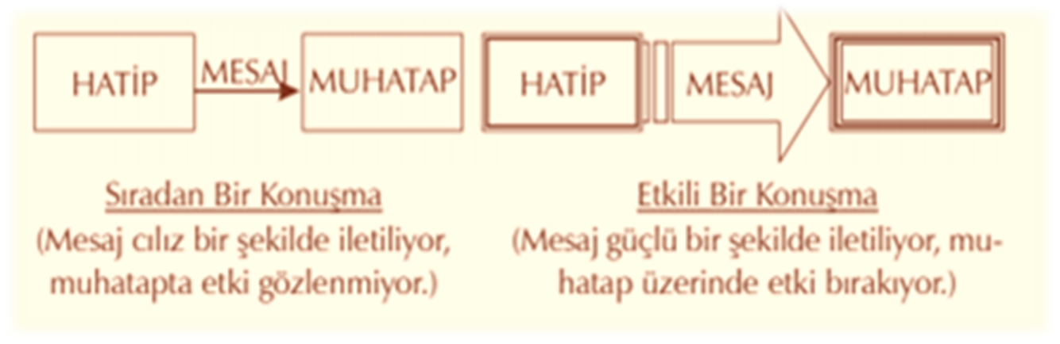

Slide 20
Bu tip konuşmalarımızda öncelikli amacımız, fikrimizin anlaşılması ve muhatapları etkileyerek onları istediğimiz yönde harekete geçirmesidir.
Okul müdürünün öğrencilere yaptığı konuşmada da, reklamcının pazarlama konuşmalarında da, bireyin dostları arasında yaptığı hararetli konuşmalarda da aynı gaye vardır. Bu gayeye ulaşmak, çok da zor değildir.
Sadece konuşmalarınızı önemsemekle başlar hitabet süreciniz.
Aile, iş, okul, sosyal hayat vs. ortamlarında yaptığımız konuşmalar, insanlarla ilişkilerimizin seviyesini ve insan ilişkilerindeki seviyemiz de başarı ve mutluluğumuzu önemli ölçüde etkiler. İnsanları mutluluğa biraz daha yaklaştırabilmek için bir selam için bile olsa onlarla konuşmalıyız.

Slide 21
Çoğumuz insanlar tarafından anlaşılmamaktan yakınırız. Mesajın tam olarak iletilememesinde tek suçlu taraf muhatap insanlar değildir. Biz de suçluyuzdur. Öyleyse bunu düzeltmeli, mesajımızın eksiksiz şekilde ve etkiyle iletilmesine çalışmalıyız.

Slide 22
ETKİLİ KONUŞMANIN (HİTÂBETİN) UNSURLARI
TEMEL UNSURLAR
1. Bedensel Davranış: Duruş, hareket, jest, mimik gibi görsel simgeler etkili konuşmanın temel ögeleridir.
2. Ses: Akciğerlerden gelen havanın ses yolunda oluşturduğu titreşime ses denir. Ses, dilin işlevli en küçük birimidir. Bir dilin kelimeleri anlam bakımından zengin olabilir. Bu zenginlik, ancak ses ile sözün doğru birleşimiyle belirtilebilir.
3. Dil: İnsanlar arasında anlaşma aracı olan dil; duygu, düşünce ve istekleri ifade etmede kullanılır. Konuşma sırasında duyguların, düşüncelerin tam ve doğru olarak iletilebilmesi için telaffuz ve üsluba dikkat etmek gerekir.
4. Düşünce (Zihinsel Etkinlik): Zihinsel etkinlik, konuşmanın görsel ve işitsel ögelerle ifade edilmesinden önceki süreçtir.
Konuşmacı işe önce zihinsel oluşumlarla başlar, sonra bu oluşumları dilin kalıplarına aktarır, bu kalıpları seslendirir, en sonunda da jest ve hareketlerle ses ve söz halinde sunar.

Slide 23
Diğer Unsurlar
Konuşmacı:
İyi bir konuşmacının en önemli özelliği güzel konuşma yeteneğidir.
Konuşmacı, konuşmasını etkili hale getirebilmek için güzel sözlerle, şiirlerle ve konuşmayı dikkat edici hâle getirebilecek söylemlerle desteklemelidir.
Konuşmacı aynı zamanda iyi bir gözlemcidir. Çevresinde olup biten olayları iyi bir şekilde analiz eder.
Konuşmacının hareketleri hitabette önemli bir yer tutar.
İyi bir konuşmacı öğrendiklerini, hafızada yer alan önemli bilgilerini yeri geldiğinde ifade etmelidir.
Konuşmacı, beklenmeyen bir durumla karşılaştığında iradesini ortaya koymalıdır.
Konuşmacı edindiği ya da aktarmak istediği bilgileri dinleyicinin istediği ve anlayabileceği şekle sokmalıdır.

Slide 24
Konuşmacı dinleyicilerin dikkatini sürekli etkin tutmaya çalışmalı, konuşmasına dinleyicilerin istediği heyecanı katmalı, telkin yoluyla dinleyicileri ikna etmelidir. Jest ve mimikleriyle telkinlerini desteklemelidir.
Ünlü konuşmacılar araştırıldığında ünlü konuşmacı olmadan önce iyi bir dinleyici oldukları görülecektir. İyi düşünmeyen bireyler iyi konuşamazlar. Mevlâna, Mesneviye "Dinle, hisset, tefekkür et, iyice düşün" sözleriyle başlar.

Slide 25
İyi bir konuşmanın özellikleri şunlardır:
• Yıkıcı değil yapıcıdır.
• İlginç ve değerli konuları kapsar.
• Konuşmacının kişiliği ile bütünleşir.
• Belli bir amaca yönelir.
• Sağlam bir konuşma yöntemi üzerine kurulur.
• Dinleyicilerin ilgi ve dikkatini toplar.
• Sağlam bilgilere dayanır.
• Etkili bir ses tonu, el ve yüz hareketleri gerektirir.
• Canlı bir dil, hareketli bir üslup gerektirir.

Slide 26
2. Dinleyici:
Hitabette ikna edilmeye çalışılan kimselere dinleyici denir. Hitabeti yönlendiren dinleyicilerdir.
Dinleyici öncelikle o konuşmayı dinleme amacını belirlemeli, bütün dikkatini konuşmaya vermeli, konuşmacının söylemlerini en iyi şekilde analiz etmelidir.
Konuşmacının da konuşmasıyla dinleyicilerin önyargısını kaldırması gerekir. Farabi, konuşmanın dinleyiciyi etkileyebilmesi için yargıların, önermelerin ifade edeceği kalıpların ortaya konmasının ve sesin içeriğine göre ayarlanmasının etkili olduğunu düşünmektedir.
Konuşmacı, konuşma esnasında dinleyicilerin beden dilini takip etmelidir.

Slide 27
3. Konu:
Hitabeti günlük yaşamdan ayıran unsur hitabetin konusudur.
Hitabette konu hatip tarafından dinleyicilerin anlayabileceği sade bir şekilde işlenmelidir. Bu sadelik düzeyi günlük dil olmamalıdır.
Dinleyiciler doğal konuşmalardan oldukça zevk alırlar. Bu yüzden konuşmacı konu seçiminde doğal davranmalı, yapmacık hareketlerden uzak durmalıdır.
İyi bir konuşmacı yazdığı gibi konuşur. Bu yüzden konuşmacı yazıda olduğu gibi konuşmada da vurgu, tonlama ve dilbilgisi kurallarına dikkat etmeli ve konu belli bir sıralama dâhilinde ele alınmalıdır. Konunun belli bir girişi, gelişme bölümü ve sonucu bulunmalıdır.
Konuşmacı konuyu ifade ederken belli bir konuşma ritmi yakalamalıdır.

Slide 28
Aristo'ya göre önce hitap edilecek konu belirlenir. Konu belirlendikten sonra konuyla ilgili etkili bir giriş yapılması gerekir. Giriş, dinleyicileri güdüleme için en önemli aşamadır. Bu bölümde konuşmacı dinleyicilerle arasında bir bağ oluşturur.
Giriş bölümünden sonra iddialar ve gerekçeler dinleyicilere sunulur. İddialar bölümünde konuyla ilgili verilmek istenen mesaj ortaya çıkar. Konuşmacı, başkalarının iddialarını çürüttüğü ölçüde konuşmasında başarılı olur. Konuşmacı dinleyicileri inandırmak ve konuşmanın etkisini artırmak amacıyla konuşmasıyla ilgili delilleri, gerekçeleri açıkça ifade etmelidir.
Sonuç bölümünde ise dinleyicilere konu özetlenmeli, konuşma değerli hâle getirmelidir.

